Slide 1
Háromszögszámok szemléletesen
Dr. Molnár István - Borbola Gábor
55. Rátz László Vándorgyűlés
Vác
2015. július 9.

Slide 2
Háromszögszám fogalma
Definíció
A háromszögszámok olyan természetes számok, amelyek előállnak az első néhány egymást követő természetes szám összegeként.
Jelölés
T_{n} - n-edik háromszögszám
Kiszámítás
Notes:
Egy n számot háromszögszámnak nevezünk, ha az n darab objektum elrendezhető szabályos háromszögalakban.
Olyan természetes számokat nevezünk háromszögszámnak, mely meghatározza egy szabályos háromszög alakba rendezett objektumok számát.
Rendezzünk objektumokat szabályos háromszög alakba. Ezek számosságát nevezzük háromszögszámnak.

Slide 3
Háromszögszámok sorozata
1
1, 3, 6, 10, 15, 21, 28, 36, 45, 55, 66, 78, 91, 105, 120, 136, 153, 171, 190, 210, 231, 253, 276, 300, 325, 351, …
1, 3
1, 3, 6
1, 3, 6, 10
1, 3, 6, 10, 15

Slide 4
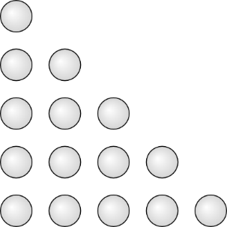
Háromszögszám kiszámítása
Szemléletes bizonyítás 1.

Slide 5
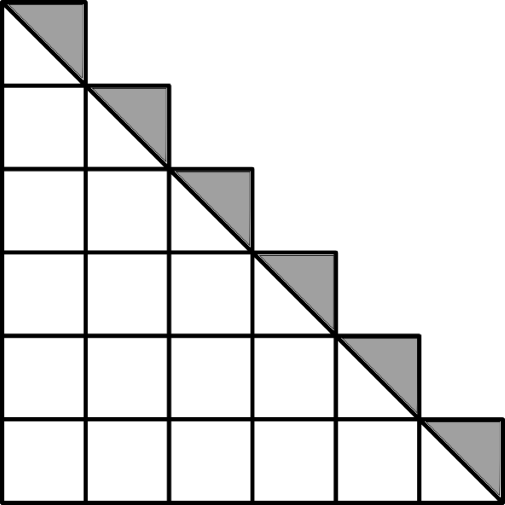
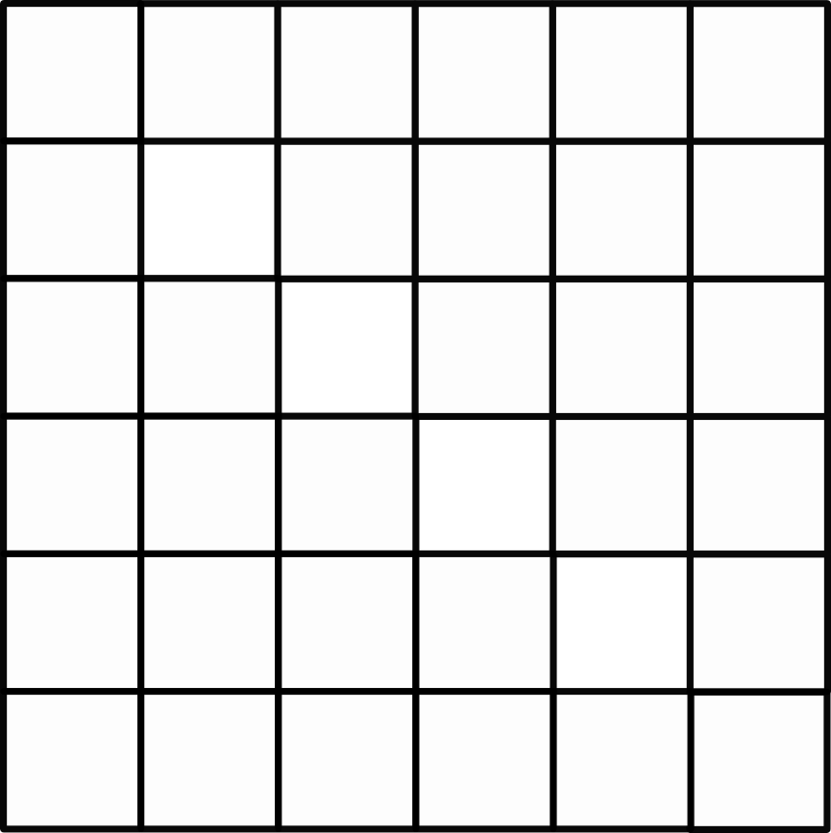
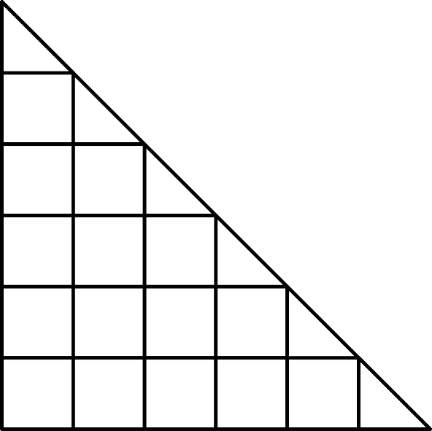
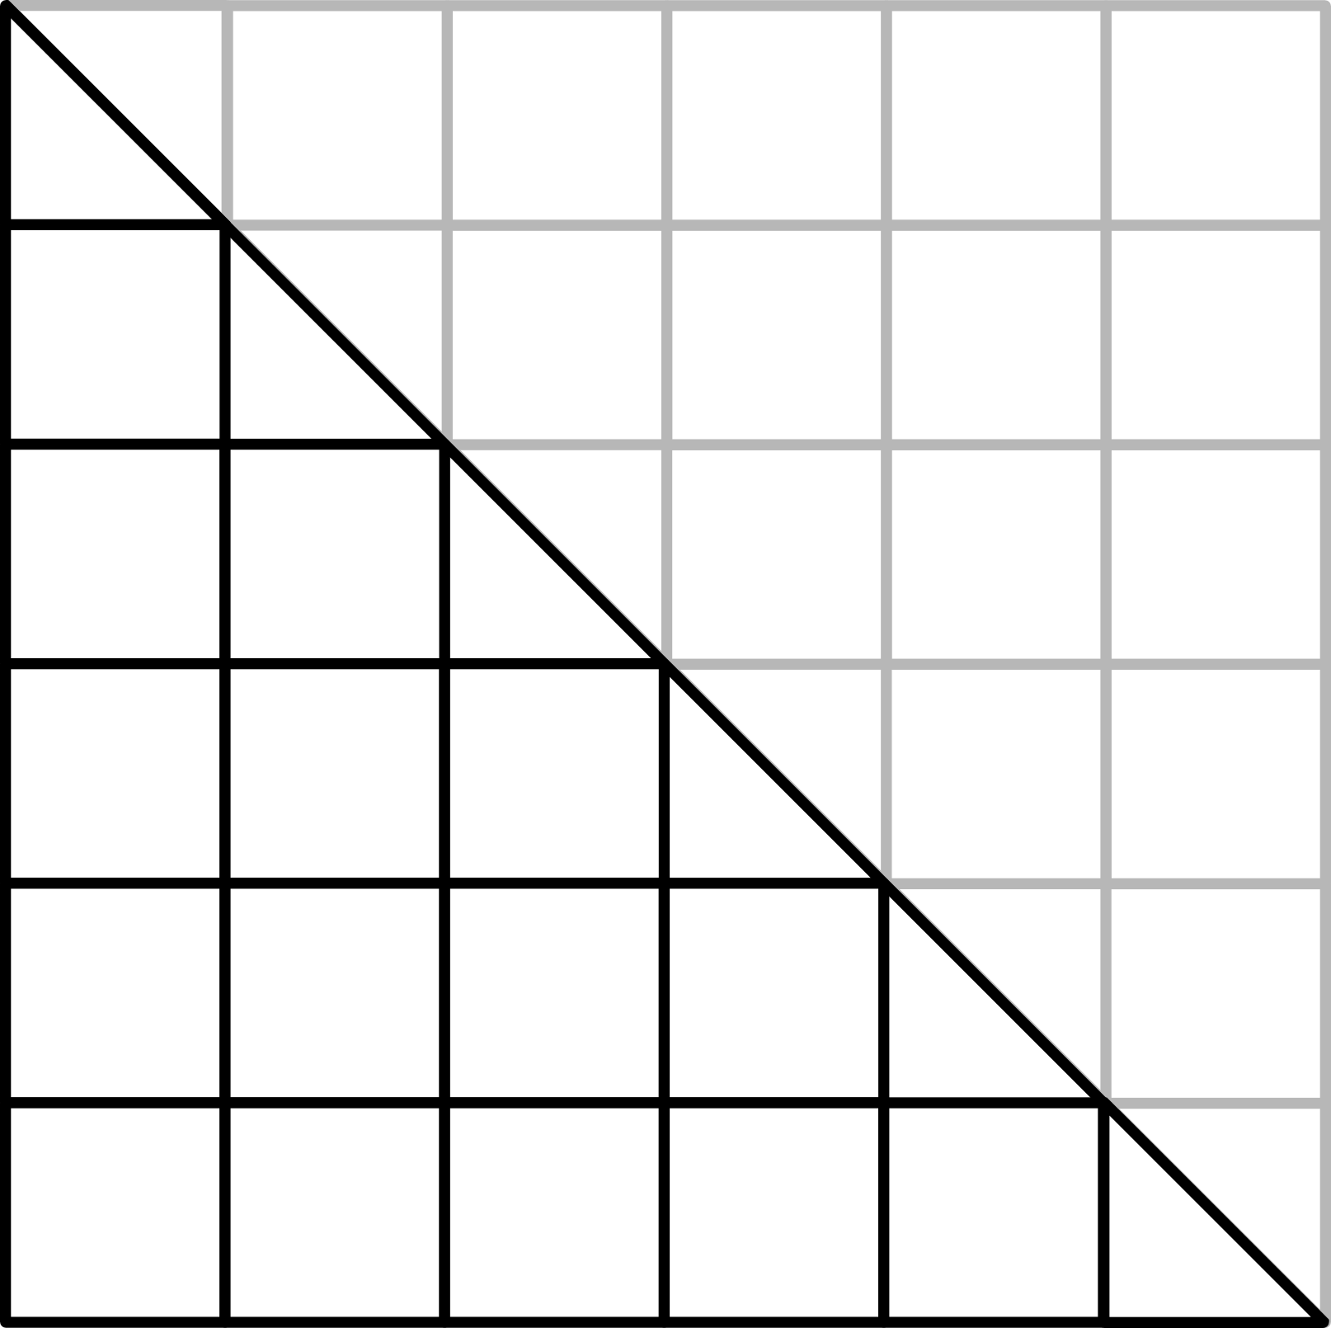
Háromszögszám kiszámítása
Szemléletes bizonyítás 2.

Slide 6
Háromszögszámok néhány tulajdonsága

Slide 7
1. tulajdonság
Bizonyítás

Slide 8
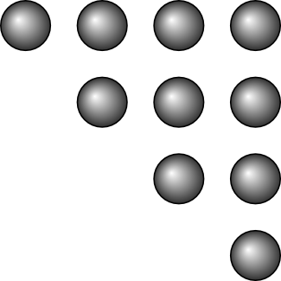
1. tulajdonság
Szemléletes bizonyítás
n
n-1

Slide 9
2. tulajdonság
Bizonyítás

Slide 10
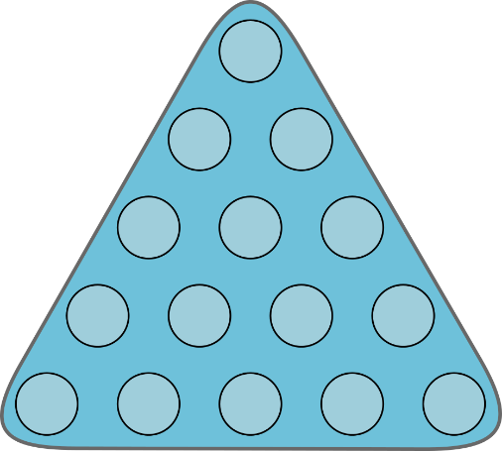
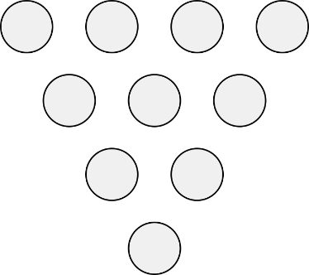
2. tulajdonság
Szemléletes bizonyítás

Slide 11
3. tulajdonság
Bizonyítás

Slide 12
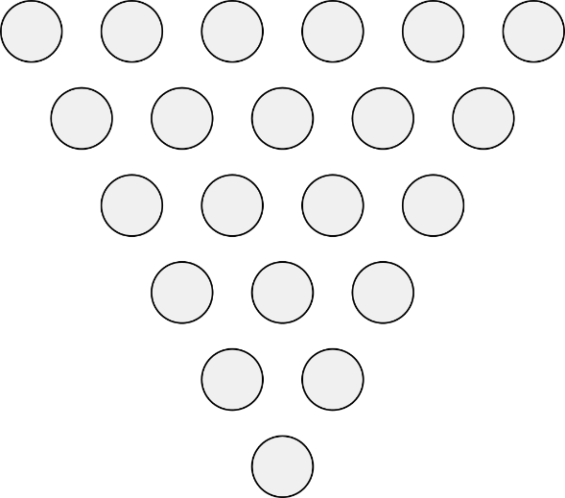
3. tulajdonság
Szemléletes bizonyítás

Slide 13
4. tulajdonság
Bizonyítás

Slide 14
4. tulajdonság
Megjegyzés
(2. tulajdonság)
(14. tulajdonság)

Slide 15
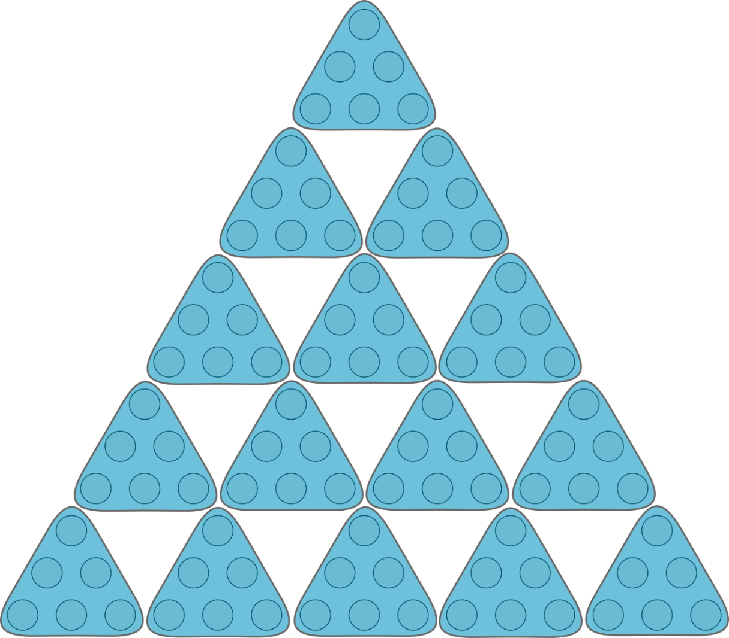
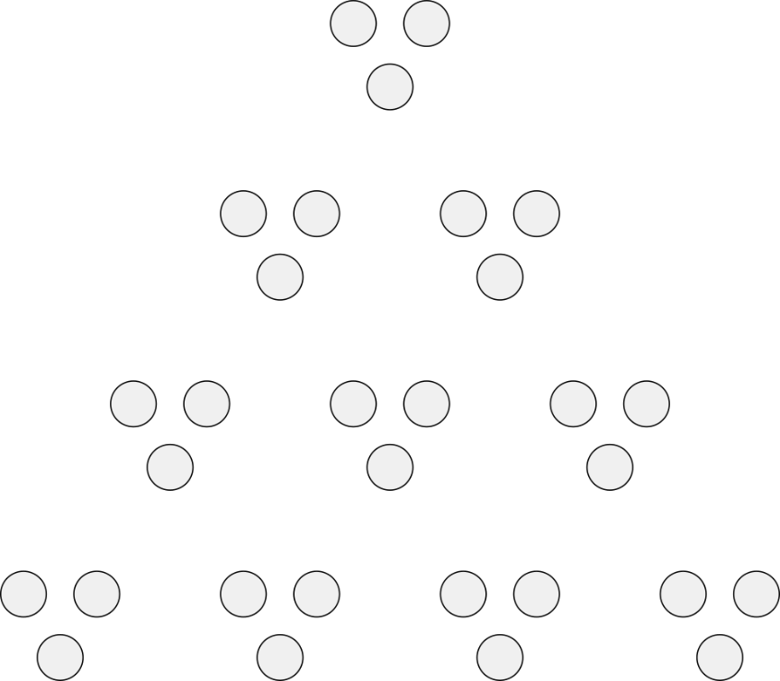
4. tulajdonság
Szemléletes bizonyítás

Slide 16
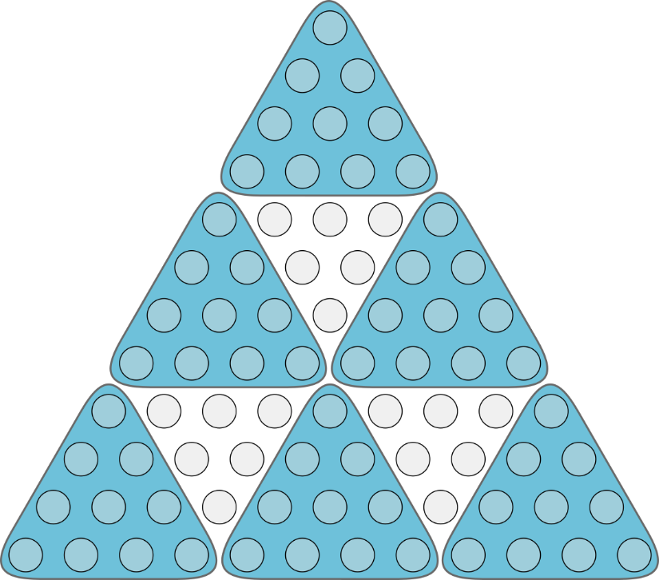
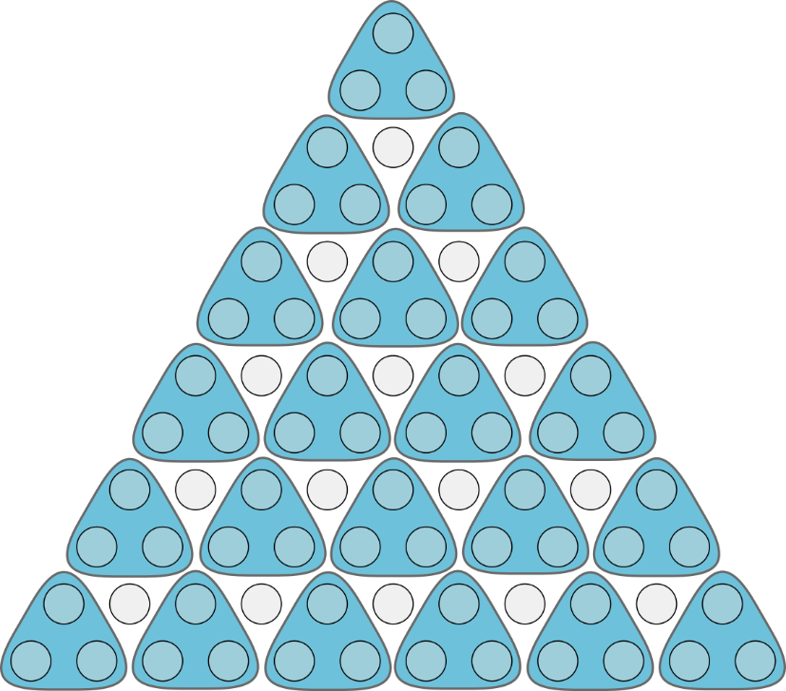
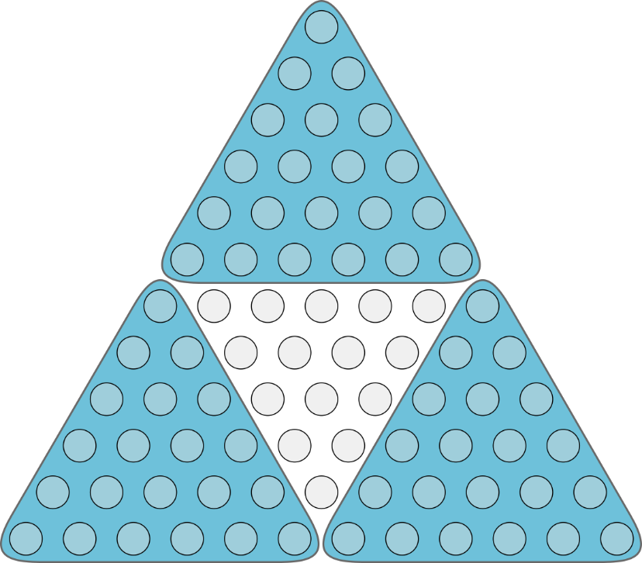
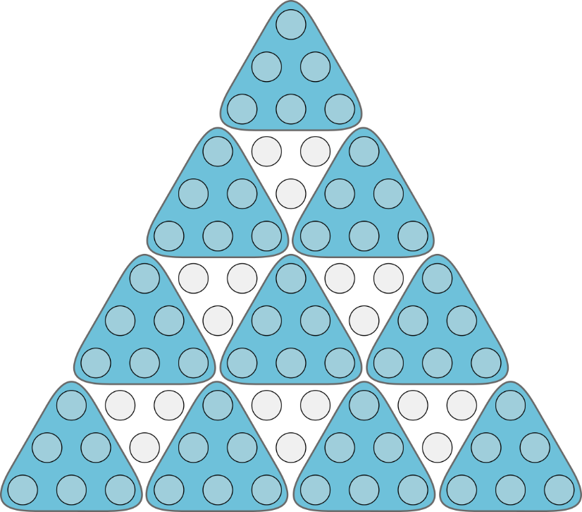
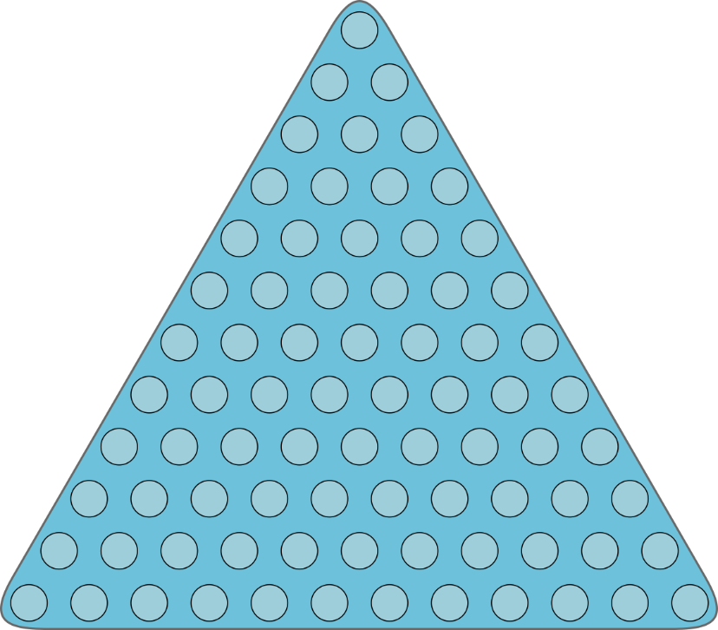
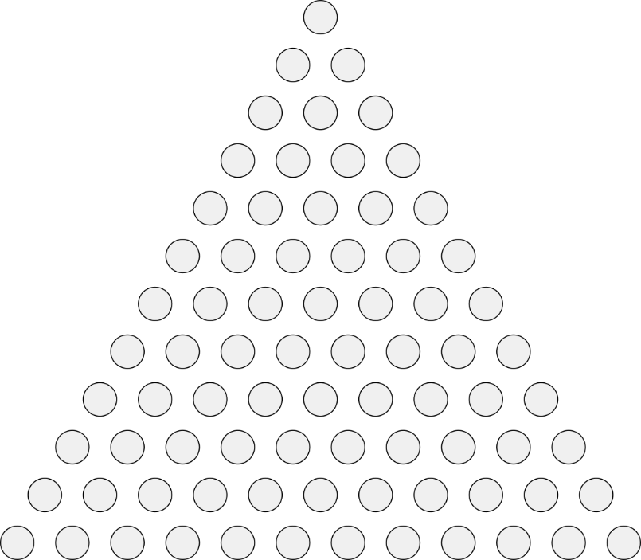
4. tulajdonság
Példa:

Slide 17
5. tulajdonság
Bizonyítás

Slide 18
5. tulajdonság
Megjegyzés
(illetve az n helyére n+1 kerül)
(3. tulajdonság)

Slide 19
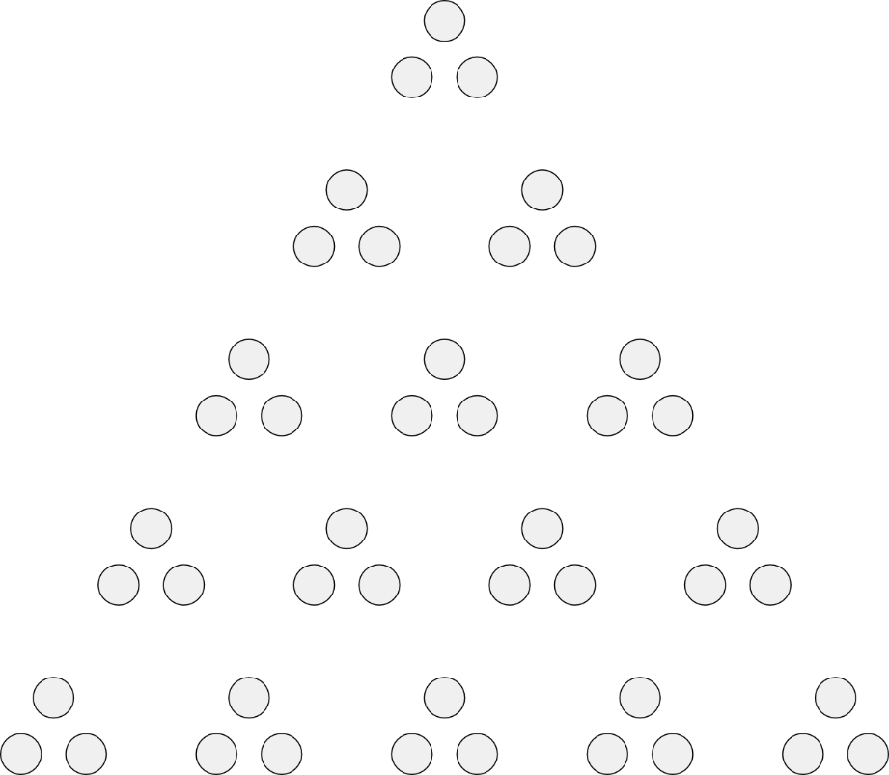
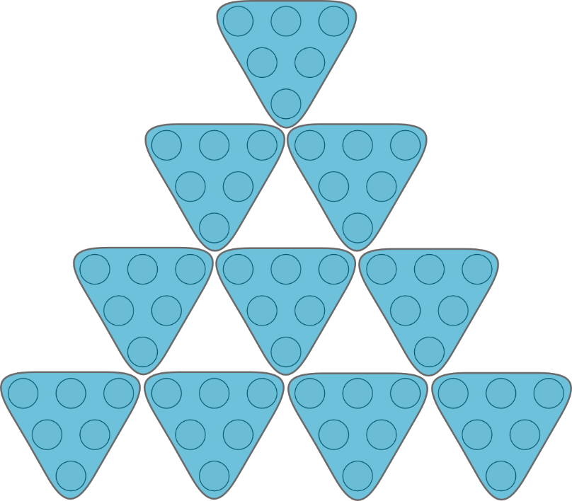
5. tulajdonság
Szemléletes bizonyítás

Slide 20
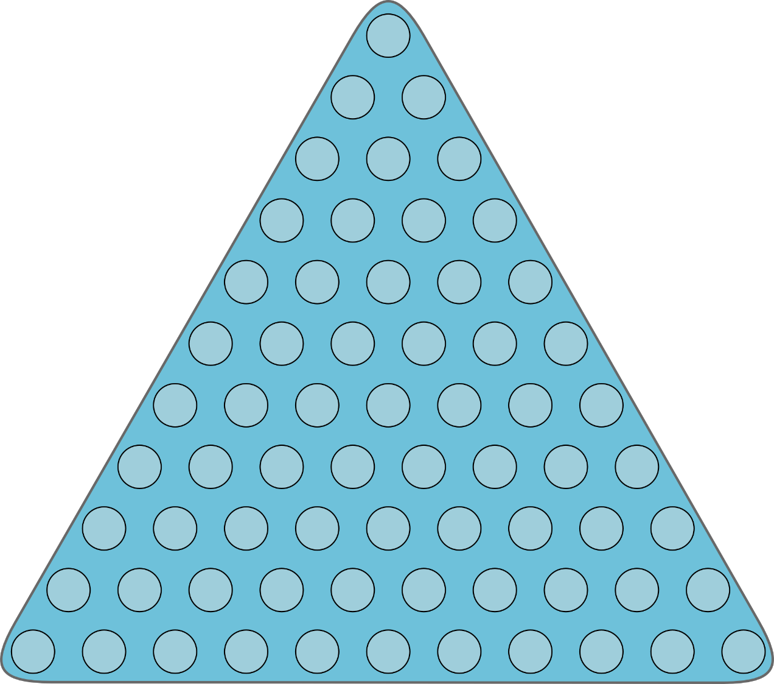
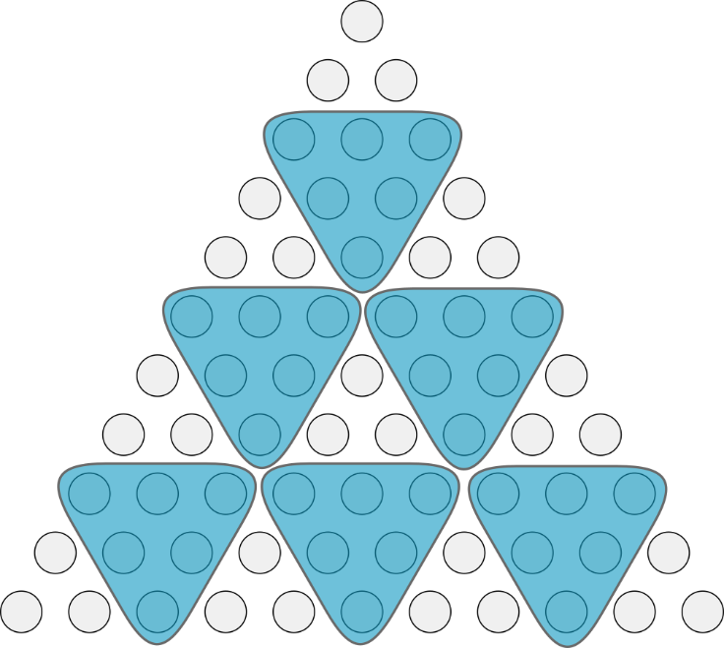
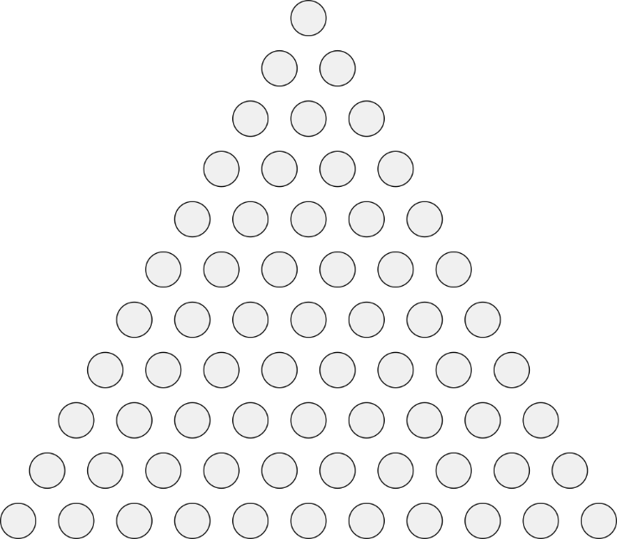
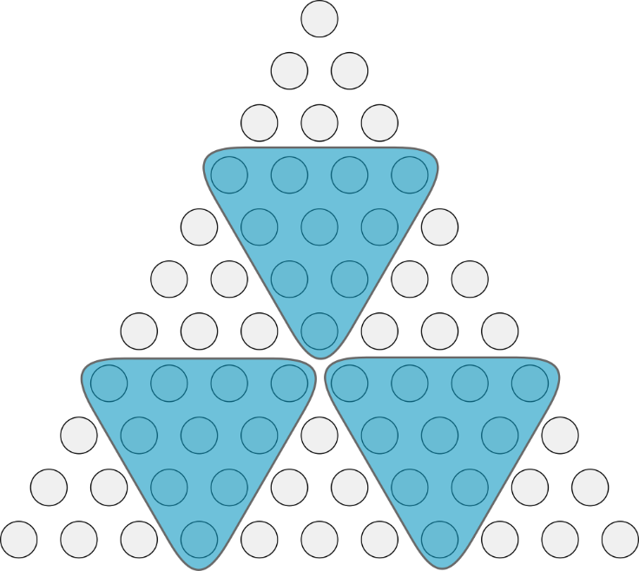
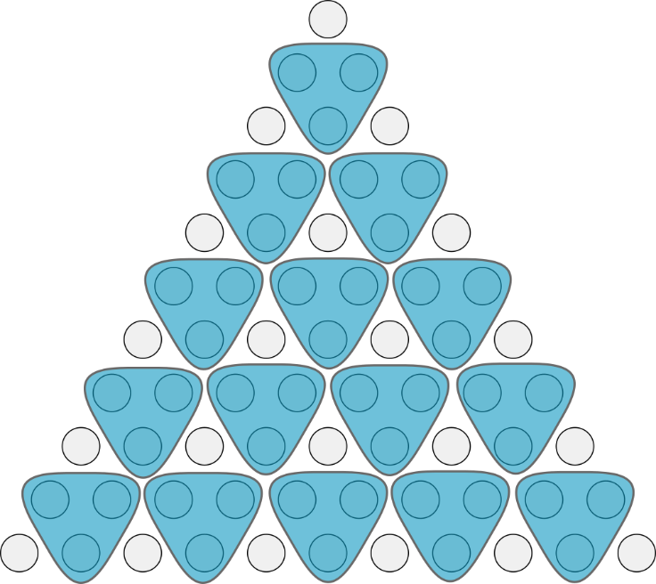
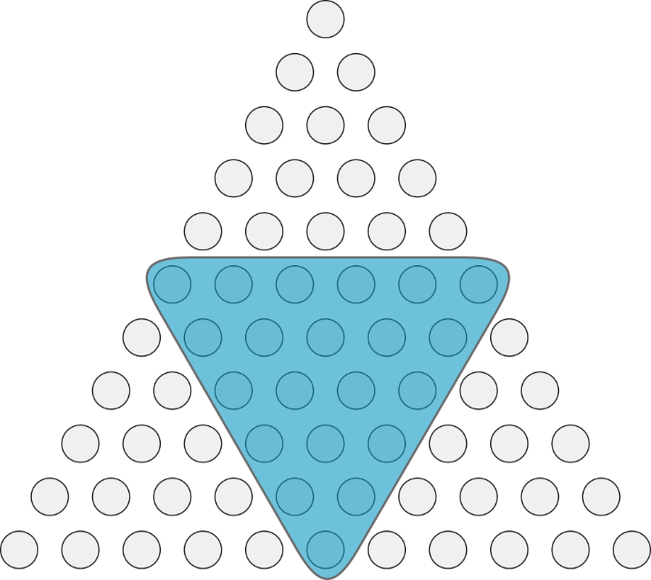
5. tulajdonság
Példa:

Slide 21
6. tulajdonság
Bizonyítás

Slide 22
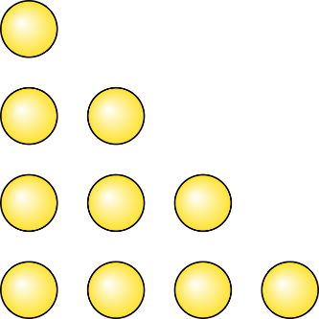
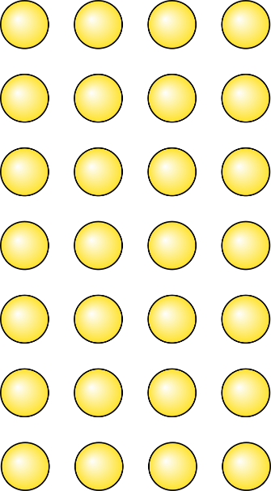
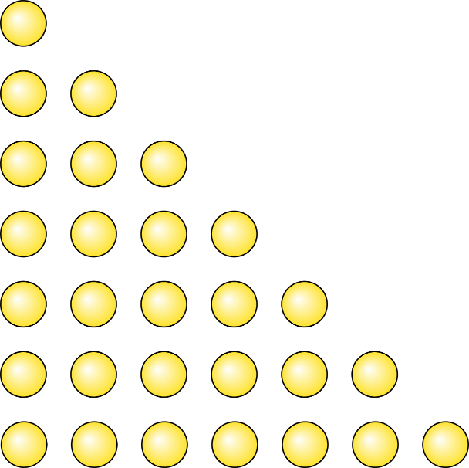
6. tulajdonság
Szemléletes bizonyítás

Slide 23
7. tulajdonság
Bizonyítás

Slide 24
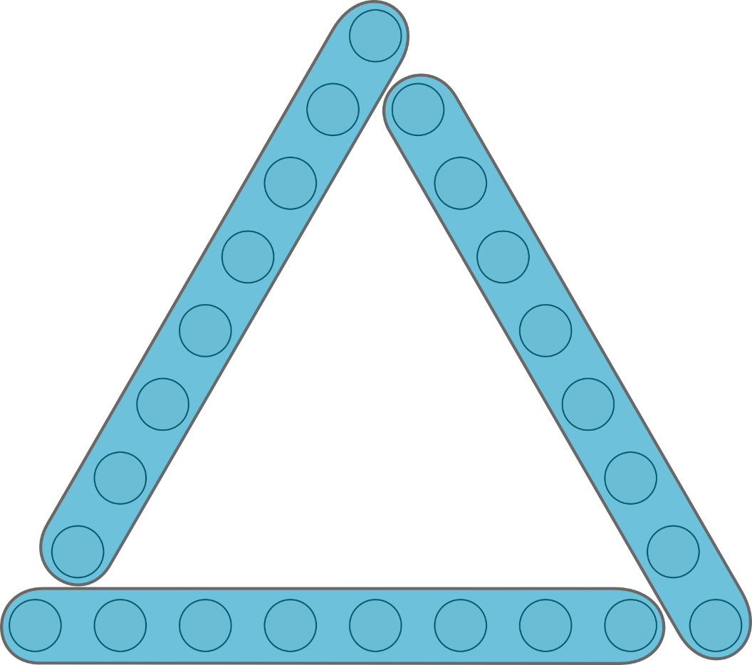
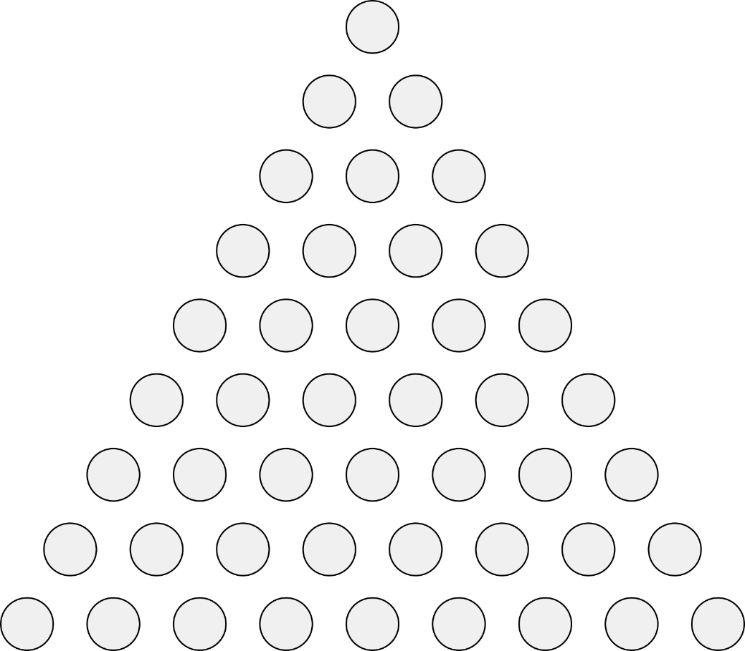
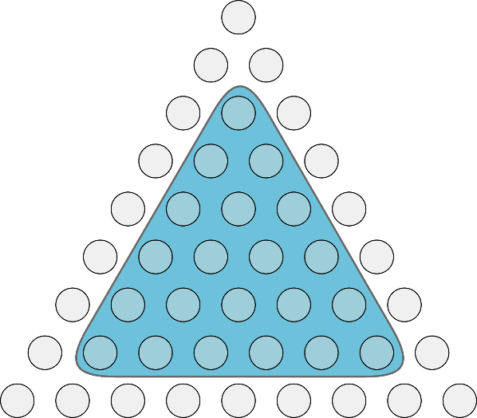
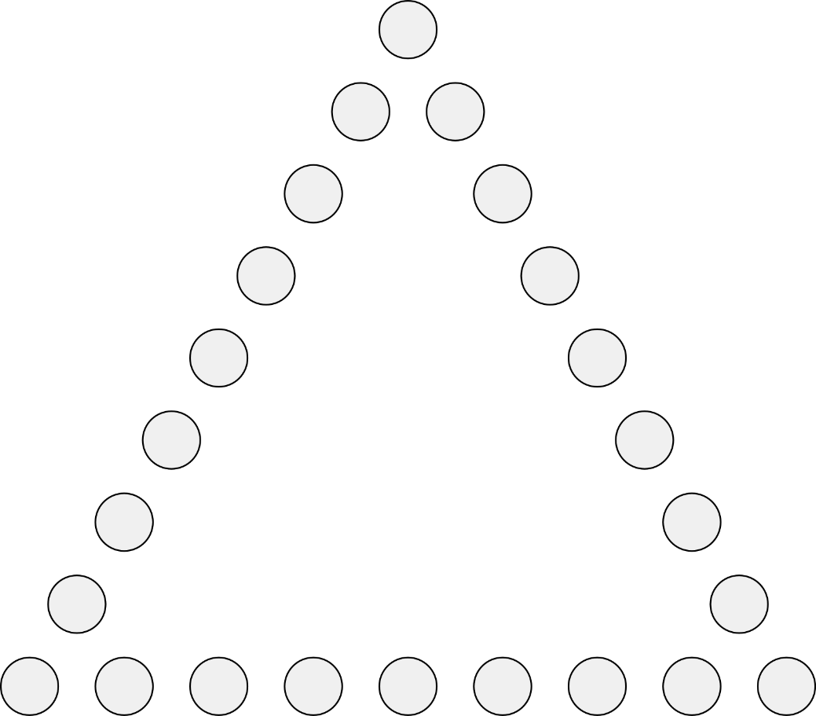
7. tulajdonság
Szemléletes bizonyítás
n+2
n+3

Slide 25
7. tulajdonság (feladat)
Milyen esetén teljesül, hogy ?
Megoldás
Tehát k páratlan szám.

Slide 26
7. tulajdonság (kapcsolódó feladatok)
1. Igazoljuk szemléletesen, hogy !
2. Igazoljuk szemléletesen, hogy !

Slide 27
8. tulajdonság
A kilences számrendszerbeli
szám a tízes számrendszerben háromszögszám.
Bizonyítás

Slide 28
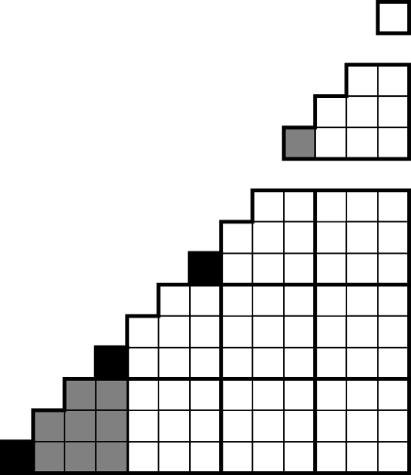
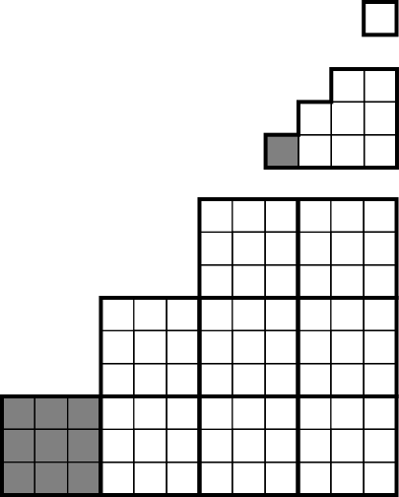
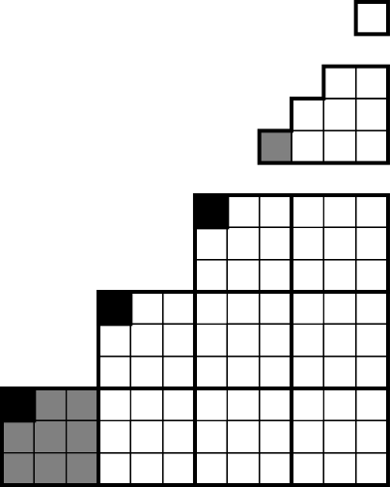
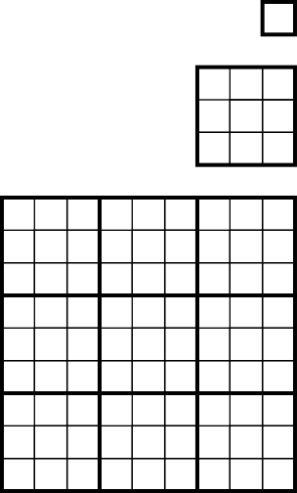
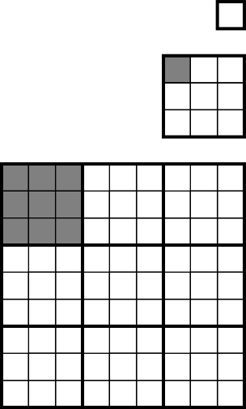
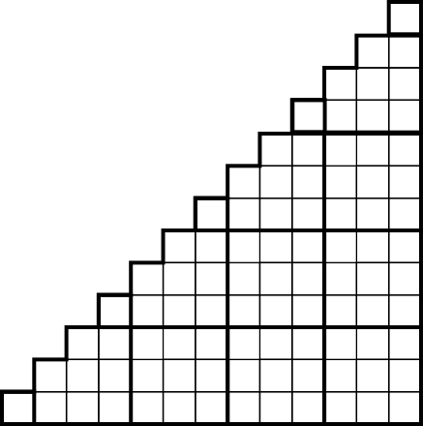
8. tulajdonság
A kilences számrendszerbeli
szám a tízes számrendszerben háromszögszám.
Szemléletes bizonyítás

Slide 29
8. tulajdonság (kapcsolódó állítások)
1. A számrendszerbeli
szám a tízes számrendszerben háromszögszám.
(8. tulajdonság általánosítása)
2. A hármas számrendszerbeli
szám a tízes számrendszerben háromszögszám.
3. A számrendszerbeli
szám a tízes számrendszerben háromszögszám.
(2. feladat általánosítása)

Slide 30
9. tulajdonság
Egy háromszögszám kilencszereséhez egyet hozzáadva újabb háromszögszámot kapunk. Konkrétan:
Bizonyítás

Slide 31
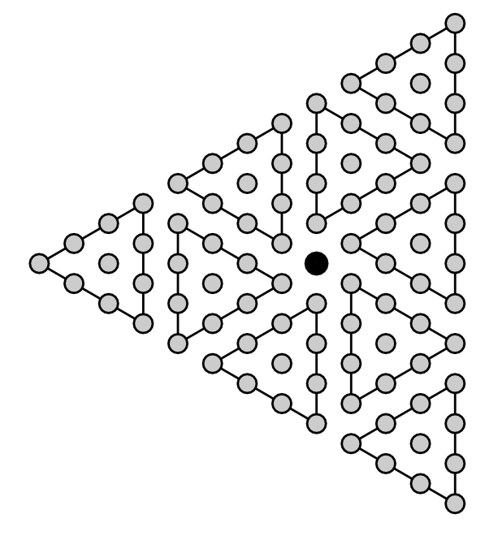
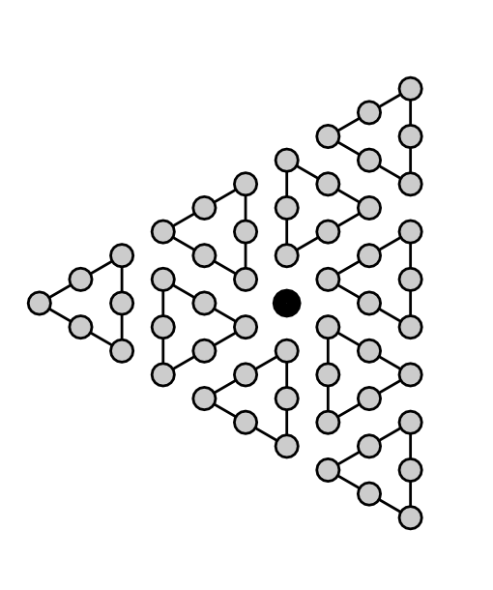
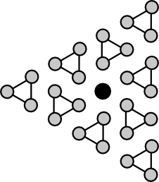
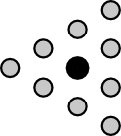
9. tulajdonság
Egy háromszögszám kilencszereséhez egyet hozzáadva újabb háromszögszámot kapunk.
Szemléletes bizonyítás
3n+1

Slide 32
9. tulajdonság (kapcsolódó állítások)
1. A háromszögszám.
2. Az
rekurzióval megadott sorozat tagjai
háromszögszámok.

Slide 33
10. tulajdonság
Bizonyítás
a) ha n páros, azaz , akkor

Slide 34
10. tulajdonság
Bizonyítás (folytatás)
b) ha n páratlan, azaz , akkor (figyelembe véve az a) pont eredményét)

Slide 35
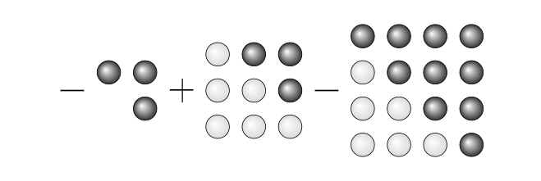
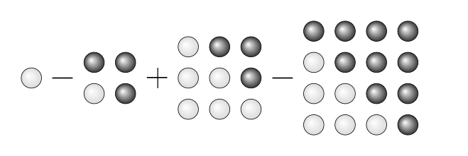
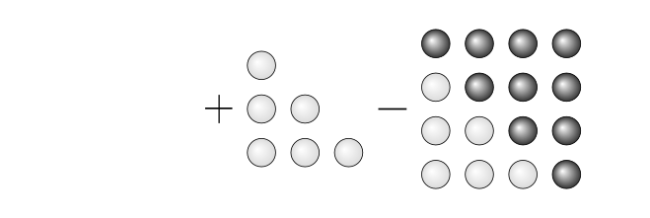
10. tulajdonság
Szemléletes bizonyítás – ha n páros

Slide 36
10. tulajdonság
Szemléletes bizonyítás – ha n páratlan

Slide 37
11. tulajdonság
Bizonyítás

Slide 38
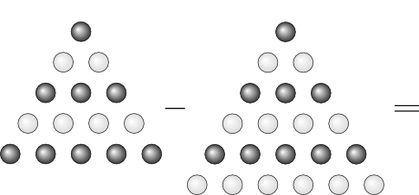
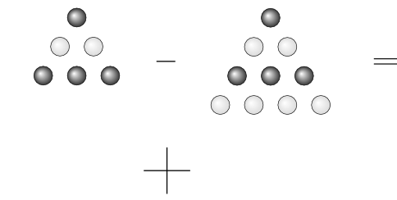
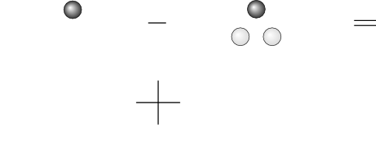
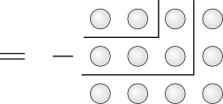
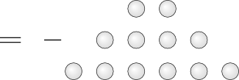
11. tulajdonság
Szemléletes bizonyítás

Slide 39
12. tulajdonság
Bizonyítás
felhasználva a 11. tulajdonságot

Slide 40
12. tulajdonság
Szemléletes bizonyítás

Slide 41
13. tulajdonság
Bizonyítás

Slide 42
13. tulajdonság
Szemléletes bizonyítás

Slide 43
14. tulajdonság
Bizonyítás

Slide 44
14. tulajdonság
Szemléletes bizonyítás

Slide 45
15. tulajdonság
Bizonyítás

Slide 46
15. tulajdonság
Szemléletes bizonyítás

Slide 47
16. tulajdonság
Bizonyítás
Definíció alapján
1. tulajdonság alapján
Ezért

Slide 48
16. tulajdonság
Szemléletes bizonyítás

Slide 49
17. tulajdonság
Bizonyítás
Mivel ,
továbbá a 16. tulajdonság szerint ,
ezért

Slide 50
17. tulajdonság
Szemléletes bizonyítás

Slide 51
18. tulajdonság
Bizonyítás

Slide 52
18. tulajdonság
Szemléletes bizonyítás

Slide 53
19. tulajdonság
Bizonyítás

Slide 54
19. tulajdonság
Megjegyzés
A háromszögszámok sorozatának létezik olyan részsorozata, amelyben két egymást követő tag
(mivel
, így ebben a
részsorozatban a
és
szomszédos tagok)
összege egy pozitív egész szám negyedik hatványa lesz (és így az összes negyedik hatványt megkapjuk).
1, 3, 6, 10, 15, 21, 28, 36, 45, 55, 66, 78, 91, 105, 120, 136, 153, 171, 190, 210, 231, 253, 276, 300, 325, 351, 378, 406, 435, 465, …

Slide 55
19. tulajdonság
Szemléletes bizonyítás

Slide 56
Háromszögszámok szemléletesen
Dr. Molnár István - Borbola Gábor
55. Rátz László Vándorgyűlés
Vác
2015. július 9.
1, 3, 6, 10, 15, 21, 28, 36, 45, 55, 66, 78, 91, 105, 120, 136, 153, 171, 190, 210, 231, 253, 276, 300, 325, 351, …

Slide 57
Köszönjük a figyelmüket
borbola.gabor@gk.szie.hu
molnar.istvan@gk.szie.hu
Szent István Egyetem Gazdasági, Agrár- és Egészségtudományi Kar
1, 3, 6, 10, 15, 21, 28, 36, 45, 55, 66, 78, 91, 105, 120, 136, 153, 171, 190, 210, 231, 253, 276, 300, 325, 351, …

